Slide 1

ỦY BAN NHÂN DÂN QUẬN LONG BIÊN
TRƯỜNG TIỂU HỌC ÁI MỘ B
MÔN: TIẾNG VIỆT
PHÂN MÔN : ĐỌC
LỚP 2
Bài: Tạm biệt cánh cam

Slide 2











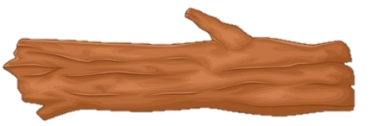



BẢO VỆ
RỪNG XANH

Slide 3



Trả lời đúng các câu hỏi
để giúp các chú khỉ
ngăn chặn hành vi
phá rừng của nhóm lâm tặc

Slide 4





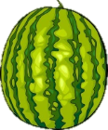












Đến bài mới
1
2
3
5
4

Slide 5
Bài trước em học là bài gì?
Đáp án: Những con sao biển

Slide 6
Bài Những con sao biển chia thành mấy đoạn?
Đáp án: 3 đoạn

Slide 7
Cuộc gặp gỡ giữa cậu bé và người
đàn ông diễn ra vào buổi nào?
Đáp án: buổi chiều

Slide 8
Bị sóng đẩy lên bờ là nghĩa của từ
nào?
Đáp án: Dạt

Slide 9
Thủy triều là hiện tượng gì?
Đáp án: Hiện tượng nước biển dâng lên, rút xuống một vài lần trong ngày

Slide 10


Thứ....ngày....tháng.....
Bài
16
Tạm biệt cánh cam

Slide 11


  Tiết 1 + 2
Notes:
Bài giảng thiết kế bởi: Hương Thảo - tranthao121004@gmail.com

Slide 12
Đọc

Slide 13
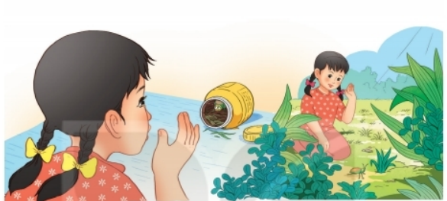
Nhìn tranh và đoán xem điều gì xảy ra với cánh cam
Cánh cam đi lạc, bị thương. Bạn nhỏ phát hiện ra cánh cam, đựng cánh cam vào chiếc lọ nhỏ đựng đầy cỏ.

Slide 14
Đọc mẫu
Tạm biệt cánh cam
Chú cánh cam đi lạc vào nhà Bống. Chân chú bị thương, bước đi tập tễnh. Bống thương quá, đặt cánh cam vào một chiếc lọ nhỏ đựng đầy cỏ. Từ ngày đó, cánh cam trở thành người bạn nhỏ xíu của Bống.
Cánh cam có đôi cánh xanh biếc, óng ánh dưới ánh nắng mặt trời. Mỗi khi nghe tiếng động, chú khệ nệ ôm cái bụng tròn lẳn, trốn vào đám cỏ rối. Bống chăm sóc cánh cam rất cẩn thận. Hằng ngày, em đều bỏ vào chiếc lọ một chút nước và những ngọn cỏ xanh non.
Nhưng Bống cảm thấy cánh cam vẫn có vẻ ngơ ngác không vui, chắc chú nhớ nhà và nhớ bạn bè. Đoán vậy, Bống mang cánh cam thả ra bãi cỏ sau nhà. Tạm biệt cánh cam bé nhỏ, Bống hi vọng chú sẽ tìm được đường về căn nhà thân thương của mình.
(Minh Đăng)

Slide 15


Luyện đọc từ khó
tập tễnh
óng ánh
khệ nệ
ngơ ngác

Slide 16





Tập tễnh
Dáng đi không cân, bên thấp bên cao
GIẢI NGHĨA TỪ
Khệ nệ
Dáng đi chậm chạp như phải mang vác nặng.
Óng ánh
Phản chiếu ánh sáng lấp lánh, không đẹp mắt

Slide 17

Luyện đọc câu dài
Mỗi khi nghe tiếng động, chú khệ nệ ôm cái bụng tròn lẳn, trốn vào đám cỏ rối.

Slide 18

Đọc nối tiếp đoạn
Chia đoạn
Tạm biệt cánh cam
1
Chú cánh cam đi lạc vào nhà Bống. Chân chú bị thương, bước đi tập tễnh. Bống thương quá, đặt cánh cam vào một chiếc lọ nhỏ đựng đầy cỏ. Từ ngày đó, cánh cam trở thành người bạn nhỏ xíu của Bống.
Cánh cam có đôi cánh xanh biếc, óng ánh dưới ánh nắng mặt trời. Mỗi khi nghe tiếng động, chú khệ nệ ôm cái bụng tròn lẳn, trốn vào đám cỏ rối. Bống chăm sóc cánh cam rất cẩn thận. Hằng ngày, em đều bỏ vào chiếc lọ một chút nước và những ngọn cỏ xanh non.
Nhưng Bống cảm thấy cánh cam vẫn có vẻ ngơ ngác không vui, chắc chú nhớ nhà và nhớ bạn bè. Đoán vậy, Bống mang cánh cam thả ra bãi cỏ sau nhà. Tạm biệt cánh cam bé nhỏ, Bống hi vọng chú sẽ tìm được đường về căn nhà thân thương của mình.
(Minh Đăng)
2
3

Slide 19
Đọc theo nhóm
Tạm biệt cánh cam
Chú cánh cam đi lạc vào nhà Bống. Chân chú bị thương, bước đi tập tễnh. Bống thương quá, đặt cánh cam vào một chiếc lọ nhỏ đựng đầy cỏ. Từ ngày đó, cánh cam trở thành người bạn nhỏ xíu của Bống.
Cánh cam có đôi cánh xanh biếc, óng ánh dưới ánh nắng mặt trời. Mỗi khi nghe tiếng động, chú khệ nệ ôm cái bụng tròn lẳn, trốn vào đám cỏ rối. Bống chăm sóc cánh cam rất cẩn thận. Hằng ngày, em đều bỏ vào chiếc lọ một chút nước và những ngọn cỏ xanh non.
Nhưng Bống cảm thấy cánh cam vẫn có vẻ ngơ ngác không vui, chắc chú nhớ nhà và nhớ bạn bè. Đoán vậy, Bống mang cánh cam thả ra bãi cỏ sau nhà. Tạm biệt cánh cam bé nhỏ, Bống hi vọng chú sẽ tìm được đường về căn nhà thân thương của mình.
(Minh Đăng)

Slide 20
Đọc toàn bài
Tạm biệt cánh cam
Chú cánh cam đi lạc vào nhà Bống. Chân chú bị thương, bước đi tập tễnh. Bống thương quá, đặt cánh cam vào một chiếc lọ nhỏ đựng đầy cỏ. Từ ngày đó, cánh cam trở thành người bạn nhỏ xíu của Bống.
Cánh cam có đôi cánh xanh biếc, óng ánh dưới ánh nắng mặt trời. Mỗi khi nghe tiếng động, chú khệ nệ ôm cái bụng tròn lẳn, trốn vào đám cỏ rối. Bống chăm sóc cánh cam rất cẩn thận. Hằng ngày, em đều bỏ vào chiếc lọ một chút nước và những ngọn cỏ xanh non.
Nhưng Bống cảm thấy cánh cam vẫn có vẻ ngơ ngác không vui, chắc chú nhớ nhà và nhớ bạn bè. Đoán vậy, Bống mang cánh cam thả ra bãi cỏ sau nhà. Tạm biệt cánh cam bé nhỏ, Bống hi vọng chú sẽ tìm được đường về căn nhà thân thương của mình.
(Minh Đăng)

Slide 21

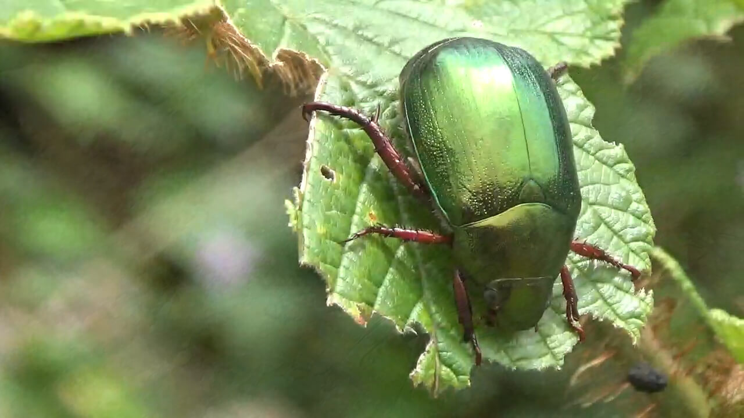
ĐỌC
Từ ngữ
cánh cam
tập tễnh
: dáng đi không cân, bên cao bên thấp
óng ánh
: phản chiếu ánh sáng lấp lánh, trông đẹp mắt
khệ nệ
: dáng đi chậm chạp như phải mang vác nặng
tròn lẳn
: tròn đặc, chắc thịt

Slide 22
Trả lời câu hỏi

Slide 23

1. Bống làm gì khi thấy cánh cam bị thương?
Chú cánh cam đi lạc vào nhà Bống. Chân chú bị thương, bước đi tập tễnh. Bống thương quá, đặt cánh cam vào một chiếc lọ nhỏ đựng đầy cỏ. Từ ngày đó, cánh cam trở thành người bạn nhỏ xíu của Bống.
→ Bống mang cánh cam về chăm sóc.

Slide 24
2. Bống chăm sóc cánh cam như thế nào?
Cánh cam có đôi cánh xanh biếc, óng ánh dưới ánh nắng mặt trời. Mỗi khi nghe tiếng động, chú khệ nệ ôm cái bụng tròn lẳn, trốn vào đám cỏ rối. Bống chăm sóc cánh cam rất cẩn thận. Hằng ngày, em đều bỏ vào chiếc lọ một chút nước và những ngọn cỏ xanh non.
→ Bống chăm sóc cánh cam rất chu đáo, cẩn thận.

Slide 25
3. Vì sao Bống thả cánh cam đi?
Bống thương cánh cam không có người thân.
Bống nghĩ bãi cỏ mới phù hợp với cánh cam
4. Nếu là Bống, em có thả cánh cam đi không? Vì sao?

Slide 26
Luyện tập

Slide 27


Những từ ngữ nào dưới đây được dùng để miêu tả cánh cam?

Slide 28













2. Thay bạn Bống, em hãy nói lời động viên,
an ủi cánh cam khi bị thương
Cánh cam bị thương rồi. Chị sẽ đưa em về nhà, đựng em trong một chiếc lọ nhỏ đầy cỏ xanh non. Và chúng mình sẽ trở thành bạn của nhau.

Slide 29
3. Nếu thấy bạn đang buồn, em
sẽ nói gì?

Slide 30


Đừng buồn, cậu thử tìm lại xem, biết đâu lại tìm được.
Tớ làm mất cái bút mẹ mới mua cho
An ơi, sao cậu lại buồn thế?

Slide 31

Củng cố, dặn dò
Liên hệ giáo án:
FB: Hương Thảo
Gmail: tranthao121004@gmail.com
Notes:
Bài giảng thiết kế bởi: Hương Thảo - tranthao121004@gmail.com

